Slide 1



স্বাগতম

Slide 2


পরিচিতি
মোঃ ইকরামুল হক
সহকারী শিক্ষক
মিরজাপুর ইসলামিয়া দাখিল মাদ্রাসা
ডাকঃ দাপুনিয়া, পাবনা সদর,পবনা।
মোবাঃনং ০১৭১৬৮৪৫৬৬৬
শ্রেণী- ১০ম
বিষয়- পদার্থ বিজ্ঞান
পাঠ- তাপ ইঞ্জিন
সময়ঃ ৪৫ মিনিট

Slide 3
পাঠের উদ্দেশ্য
পাঠ শেষে শিক্ষার্থীরা যা শিখবে -
তাপ ইঞ্জিন কাকে বলে, তা বলতে পারবে।
 তাপ ইঞ্জিনের প্রকার ভেদ করতে পারবে।
 তাপ ইঞ্জিনের বিভিন্ন অংশ চিহ্নিত করতে পারবে
এবং তাদের কাজ লিখতে পারবে।

Slide 4
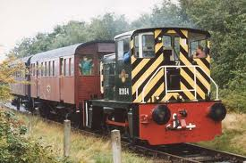
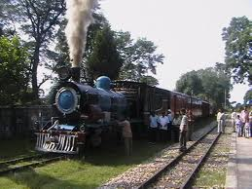
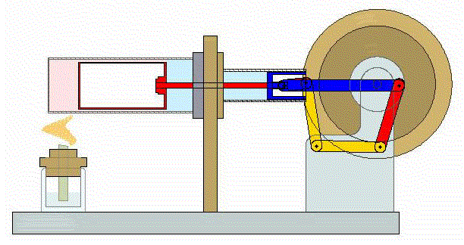
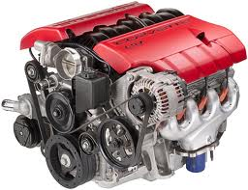

Slide 5
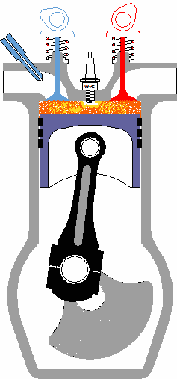
তাপ ইঞ্জিন

Slide 6
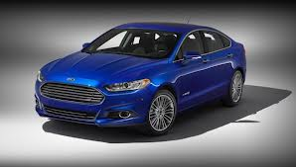
তাপ ইঞ্জিন
১। বহির্দহ ইঞ্জিন
২। অন্তর্দহ ইঞ্জিন

Slide 7
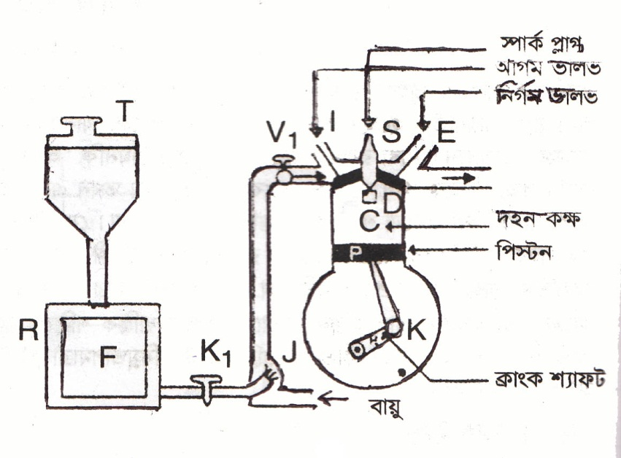
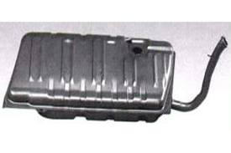
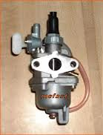
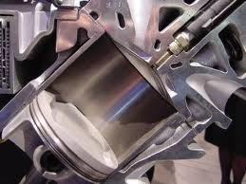
T
J
পেট্রোল ট্যাংক
C
সিলিন্ডার
কারবুরেটর

Slide 8
①একক কাজ (সময়-০৩ মিনিট)
 তাপ ইঞ্জিন কাকে বলে?

Slide 9
সমাধান
যে যন্ত্র তাপ শক্তিকে যান্ত্রিক শক্তিতে রুপান্তরিত করে-
তাকে তাপ ইঞ্জিন বলে। যেমন- মোটর গাড়ির, এরোপ্লেনের ইঞ্জিন।

Slide 10
⓪①জোড়ায় কাজ (সময়-০৭ মিনিট)
উপরের চিত্র দুটির পার্থক্য নির্ণয় কর।

Slide 11
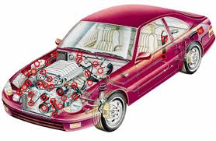
সমাধান
বহির্দহ ইঞ্জিনের জ্বালানির দহন ক্রিয়া ইঞ্জিনের মূল অংশের বাইরে ঘটে। যেমন- বাষ্পীয় ইঞ্জিন।
অন্তর্দহ ইঞ্জিনের জ্বালানির দহন ক্রিয়া ইঞ্জিনের মূল অংশের ভিতরে ঘটে। যেমন- মোটর ইঞ্জিন।

Slide 12
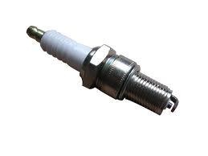
①⓪①⓪দলীয় কাজ (সময়-১০ মিনিট)
চিত্রের অংশটির কাজ কী?

Slide 13
সমাধান
স্পার্ক প্লাগ

Slide 14
মূল্যায়ণ
১। তাপ ইঞ্জিন কাকে বলে?
২। নিচের কোন ইঞ্জিনটি অন্তর্দহ ইঞ্জিন নয়?
ক. পেট্রোল ইঞ্জিন খ. ডিজেল ইঞ্জিন
গ. এরোপ্লেনের ইঞ্জিন ঘ. বাষ্পীয় ইঞ্জিন
৩। তাপ ইঞ্জিনের স্পার্ক প্লাগ মাঝে মাঝে পরিষ্কার করতে হয় কেন?

Slide 15
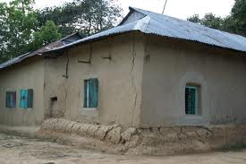
বাড়ির কাজ
প্রাত্যহিক জীবনে তাপ ইঞ্জিনের গুরুত্ব ব্যখ্যা কর।

Slide 16

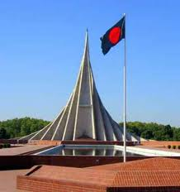


আল্লাহ হাফেজ

